Slide 1


Tools und Ressourcen der europäischen Netzwerke für die Auslandsberatung
Alena Brunner
alena.brunner@jugendinfo.at

Slide 2
ICE BREAKER
☺
Beim Thema Auslandsberatung bist du Expertin – Newbie
Wie lange bist du bereits in der Auslandsberatung tätig?
Wo warst du selbst schon mal mit der Jugendinfo auf Dienstreise/ Fortbildung/ Austausch?
Wie viel Zeit nimmt das Thema Ausland in meiner Arbeit in Anspruch?

Slide 3

CONTENTS
LOS GEHTS!
<3 About Eurodesk
<3 Nationale Ressourcen für euch
<3 Internationale Ressourcen für euch
<3 Ressource Peers
<3 ERYICA & Salto

Slide 4

Eurodesk
Das Bewusstsein junger Menschen bezüglich Mobilitätsmöglichkeiten zu schärfen & sie zu ermutigen, aktive Bürger*innen zu werden.
EURODESK
Gegründet 1990
36 Länder + EBL
> 4000 Partner*innen
https://eurodesk.eu/

Slide 5

STRUKTUR
Eurodesk ist Teil von Erasmus+
Koordinierungsstelle: Eurodesk Brussels Link (EBL)
Executive Comitee: Nationale Koordinator*innen
Nationale Koordinator*innen: ca. 70% bei Nationalagentur angesiedelt
Multiplikator*innen
- je nach nationalen Kontext unterschiedliche Stellen/ Personen zB Lehrer*innen, Bildungsberater*innen, Jugend(info) arbeiter*innen etc.
EURODESK

Slide 6

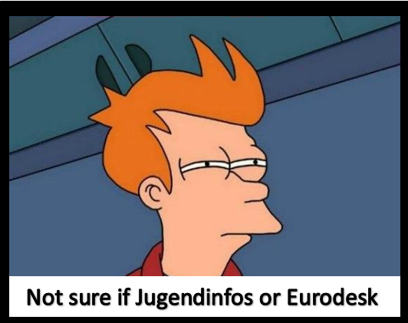
EURODESK ÖSTERREICH
Bundesnetzwerk Österreichische Jugendinfos als Eurodesk Koordinationsstelle seit 2004
26 Multiplying-Offices
= Jugendinfostellen in den Bundesländern
Schwerpunkte:
Mobilität und faire Freiwilligenarbeit
EU, Beteiligung und Demokratie
+ Mentale Gesundheit
EURODESK

Slide 7
Gruppenaustausch
☺
3 Gruppen: „DienstältesteR“ jeweils als Gruppenleiter*in
Was sind häufigsten Fragen und was sind größten Herausforderungen in der Auslandsberatung?
Skizziert 1 typischen Jugendlichen der zur Auslandsberatung kommt (Persona-Vorlage).
(15 Minuten)

Slide 8

NATIONALE RESSOURCEN

Slide 9

Eurodesk Österreich
ermöglicht Finanzierung von Personalkosten und Projekten.
z.B. Publikation „Einfach weg – Auslandsmöglichkeiten für junge Menschen“, „Wie geht es dir?“ und Newsletter: Jugendtrend-NL und einfach weg Newsletter
ermöglicht internationale Vernetzung und Info-Austausch
übernimmt nationale und internationale Arbeitsgruppen- und Interessensarbeit zum Thema Jugendliche und Beteiligung
EURODESK

Slide 10

einfachweg.at
Gemeinsame Webseite zum Thema Ausland und Mobilität der Österreichischen Jugendinfos, in Kooperation mit Europdesk Österreich
2026: strukturelle Überarbeitungen
Möglichkeiten
Kontakt Jugendinfos
Erfahrungsberichte
Info-Events
Blog und Videos
Broschüre
Eurodesk Opportunity Finder
Einfachweg.at

Slide 11
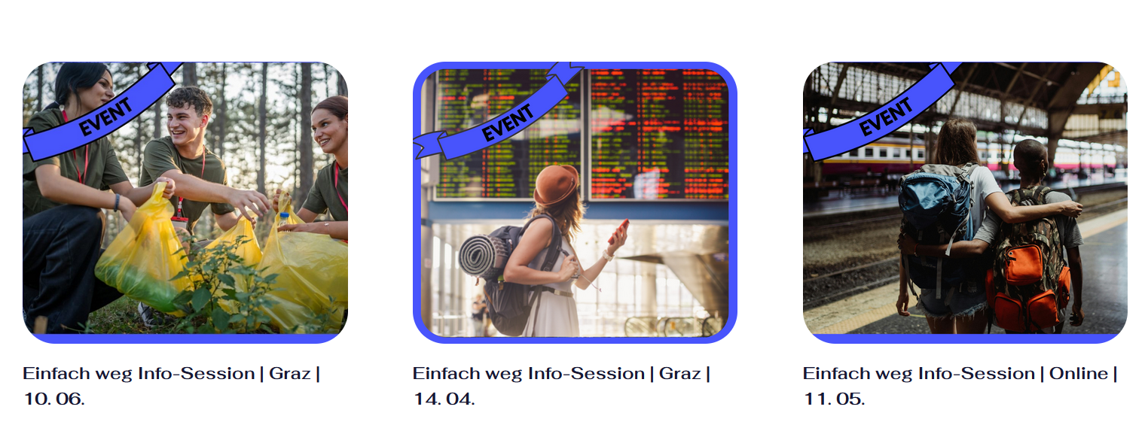
Wir featuren eure Events!
Einfachweg.at

Slide 12
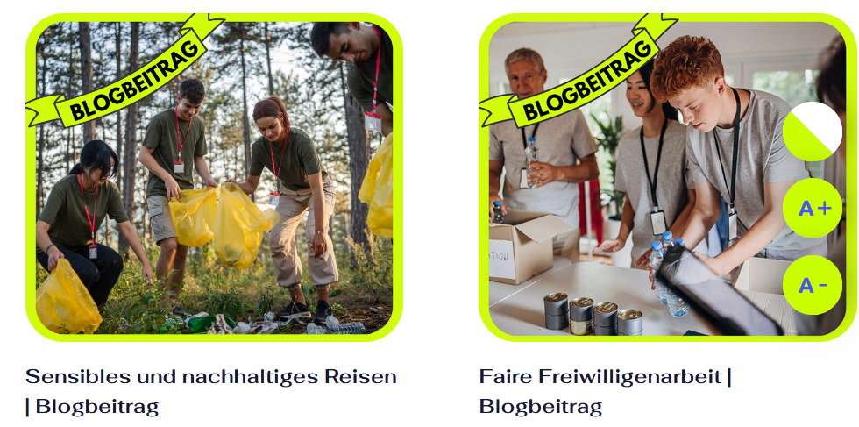
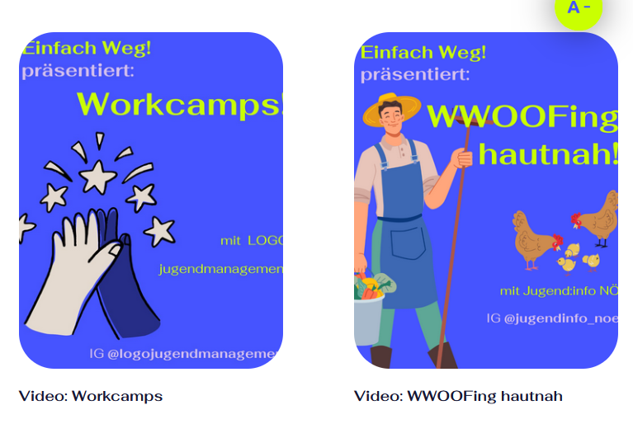
Blog und Videos
Blogbeiträge und Videos zu Auslandthemen und Möglichkeiten
Einfachweg.at

Slide 13

einfach weg -Newsletter
Monatlicher Newsletter an zZ ca. 11600 junge Menschen - Mailliste aus DiscoverEU-Bewerber*innen aus Ö – wird laufend ergänzt
Wechselnde Hauptinfo
„Rein ins Abenteuer…“ (Opportunity Finder und weitere Möglichkeiten)
Last-Minute-Angebote (Kurz- und Langzeit ESK)
Events der Österreichischen Jugendinfos (einfachweg.at)
<3 Super Öffnungsrate (50-67%) und Klickrate (3-5%)
Gerne Link auf eure Webseite stellen ☺
Einfachweg.at
subscribe

Slide 14

Einfach weg – Auslandsaufenthalte für junge Leute!
Broschüre wurde 2025 grafisch überarbeitet und an die neue Webseite angepasst.
https://www.jugendinfo.at/publikationen/einfach-weg/
EURODESK Österreich Publikationen

Slide 15


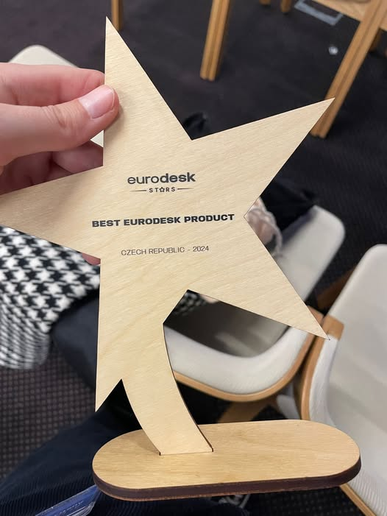
Wie geht es dir?
EURODESK Österreich Publikationen
Eurodesk Publikation Erstauflage: 2023
Lehrmaterial
Englische Version von OeAD
>>> „Bestes Eurodesk Produkt 2024“

Slide 16

Time To Mind. Mentale Gesundheit im Gepäck – ein Guide für deinen Auslandsaufenthalt
Die Broschüre unterstützt junge Menschen während ihres Auslandsaufenthalts. Die enthaltenen Informationen können ihnen helfen, mit Kulturschock und Heimweh umzugehen und das Beste aus ihrer Auslandserfahrung zu machen. Die Broschüre wurden aus dem englischen Original ins Deutsche übersetzt.
https://www.jugendinfo.at/wp-content/uploads/2025/10/Time-To-Mind_-Deutsch_web.pdf
EURODESK Österreich Publikationen

Slide 17
INTERNATIONALE RESSOURCEN

Slide 18
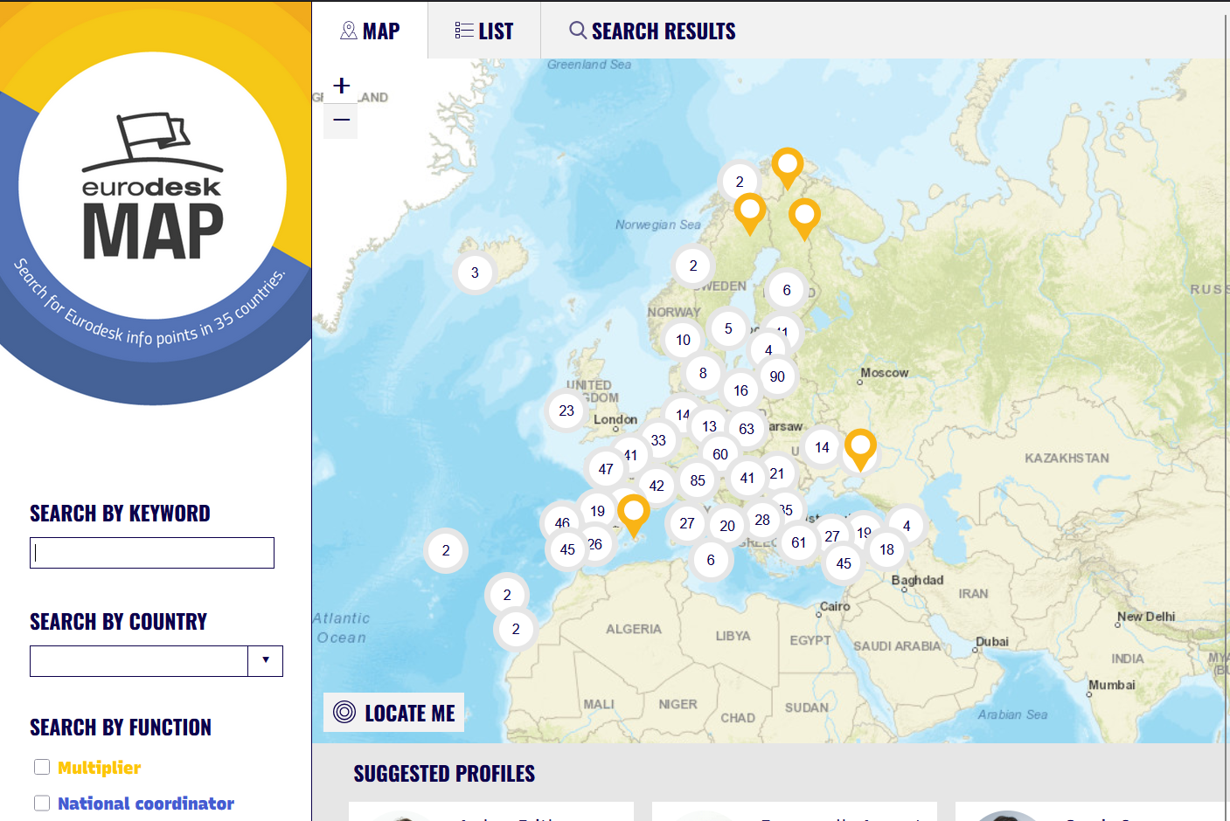
EURODESK MAP
Map: Kontakte zu Koordinator*innen und Multiplikator*innen in allen Eurodesk Ländern
EURODESK

Slide 19
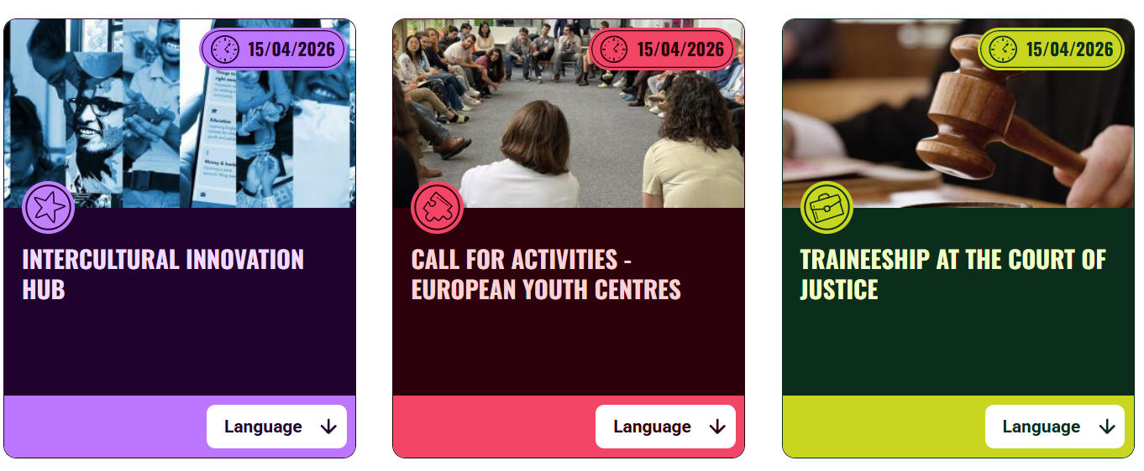
EURODESK OPPORTUNITY FINDER
Seit März 2026 auf einfachweg.at ein gebettet: https://www.einfachweg.at/opportunity-finder/
Lernen
Freiwilligenarbeit
Einen Unterschied machen
Arbeiten
Wettbewerbe
EURODESK

Slide 20
EURODESK OPPORTUNITY FINDER - Gruppenarbeit
5 Gruppen zu je 2-3 Teilnehmenden: 10 Minuten
Lernen
Freiwilligenarbeit
Einen Unterschied machen
Arbeiten
Wettbewerbe
Schaut rein und klickt euch durch die Möglichkeiten in eurer Rubrik
Sind sie für eure Jugendlichen geeignet/ ansprechend?
Sind alle wichtigen Infos enthalten?
Entsprechen sie euren Qualitätskriterien für Auslandmöglichkeiten?
Möchtet ihr in der Zukunft mehr damit arbeiten?
EURODESK

Slide 21





EURODESK INTRANET
Es ist voll cool versprochen!
Leider benutzt es niemand…
EURODESK-Intranet

Slide 22

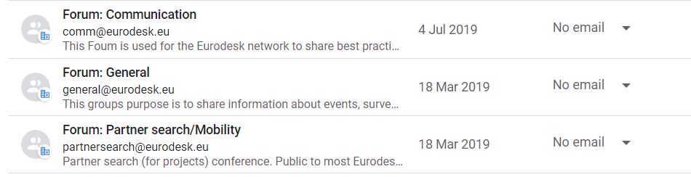
EURODESK INTRANET
Google Suite
Austausch mit anderen Multis
Super Ressourcen
Gratis Google Anwendungen
Last-Minute-Markt
Partner-Suche
Webinare
Login mit eurem Gmail Account
zB wienxtra@eurodesk.eu
Achtung: 2-F-Authentification
Weitere bzw. personalisierte Accounts können jederzeit hinzugefügt werden
1-1 oder Team Schulungen jederzeit möglich ☺
EURODESK-Intranet

Slide 23
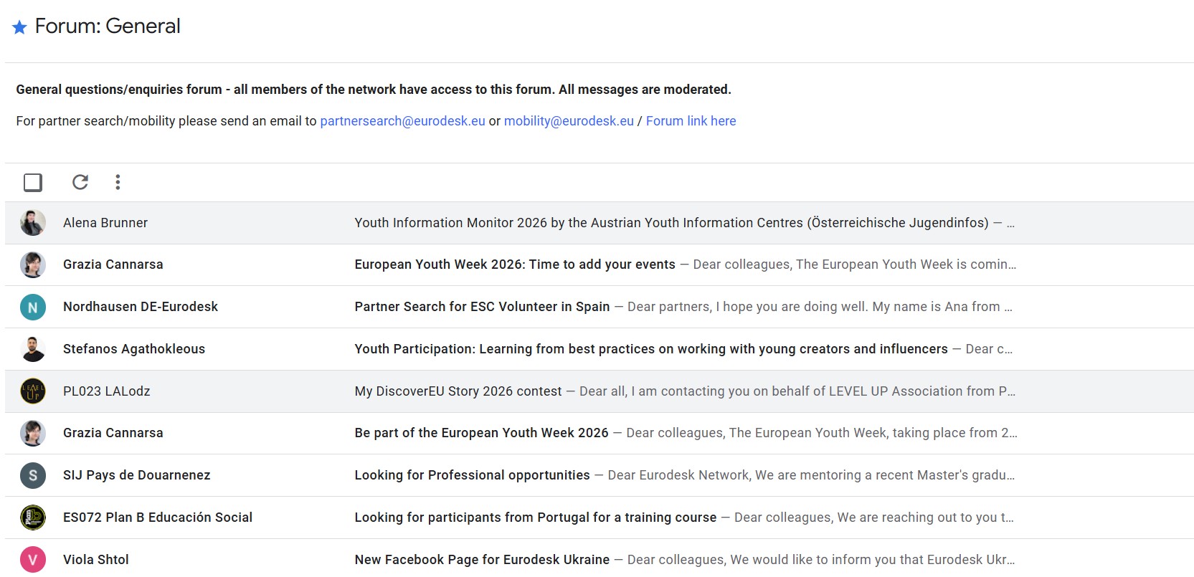
FORUM: General
EURODESK-Intranet

Slide 24
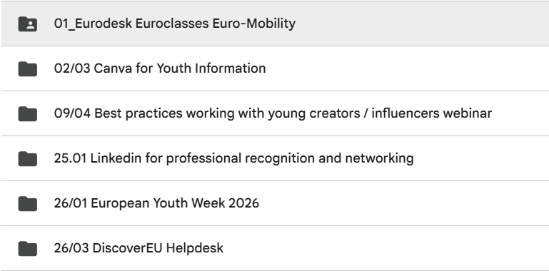

WEBINARS
Eurodesk Webinare für Multiplikator*innen.
Präsentationen und teilweise Aufzeichnungen von vergangenen Webinars sind im
Eurodesk Intranet in der Drive einsehbar.
EURODESK-Intranet
EURODESK 2024

Slide 25



EURODESK PUBLIKATIONEN
Auch auf Deutsch!
EURODESK
Auch auf Deutsch!

Slide 26

TIME TO MOVE
Aktionsmonat zum Thema Mobilität
Immer im Oktober
Events in ganz Europa
T-Shirt Contest, Podcast etc
2025: 12 Events der Jugendinfos in Österreich
Förderung: 250 Euro Eventförderung für eine TTM-gebrandetes Event
EURODESK

Slide 27
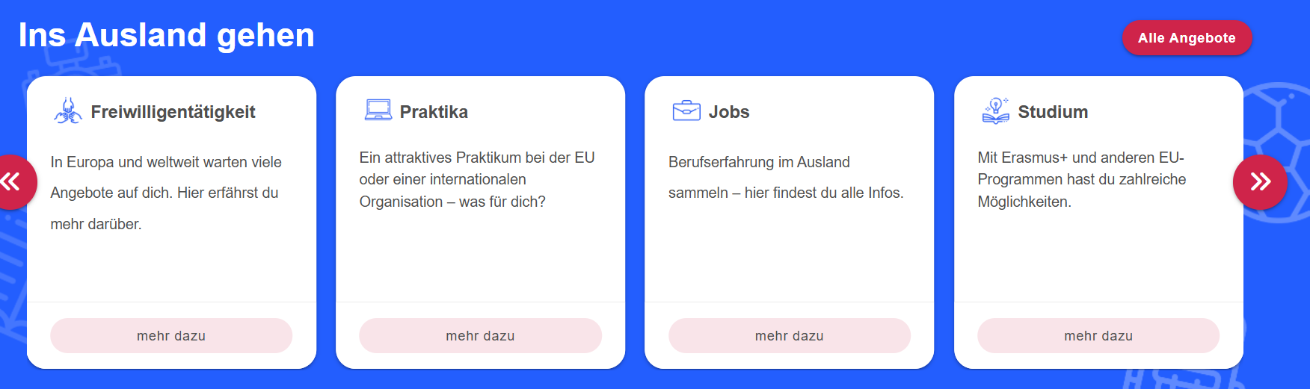
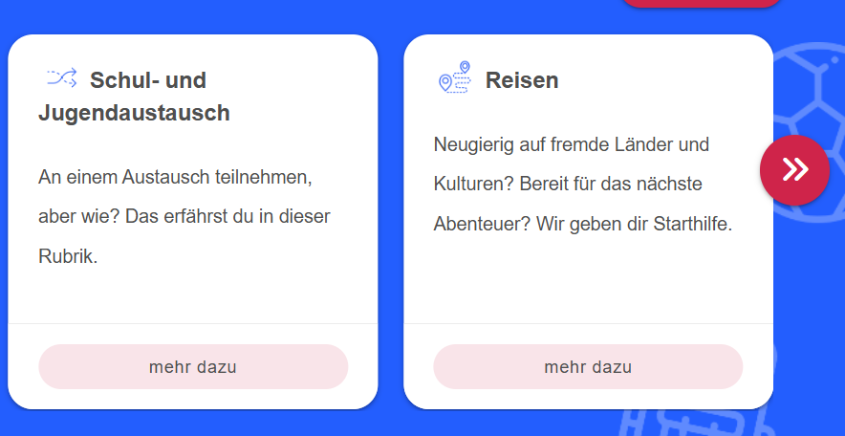
Europäisches Jugendportal (EYP)
Aktuelle Neuigkeiten
Ins Ausland gehen
Infos zu EU-Initiativen
Erfahrungsberichte
Europäisches Jugendportal

Slide 28
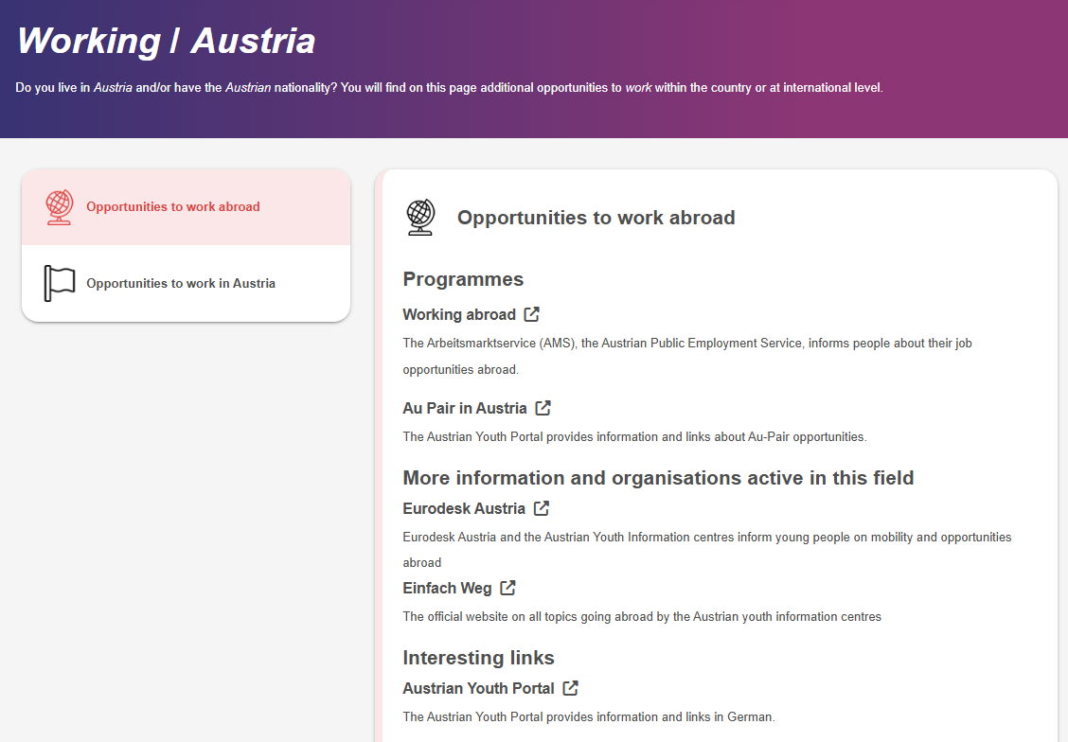
Länderspezifische Infos zum Thema Ausland (EYP)
Kommentierte Link Sammlung
>> Infos für Incoming und Outgoing
Europäisches Jugendportal

Slide 29
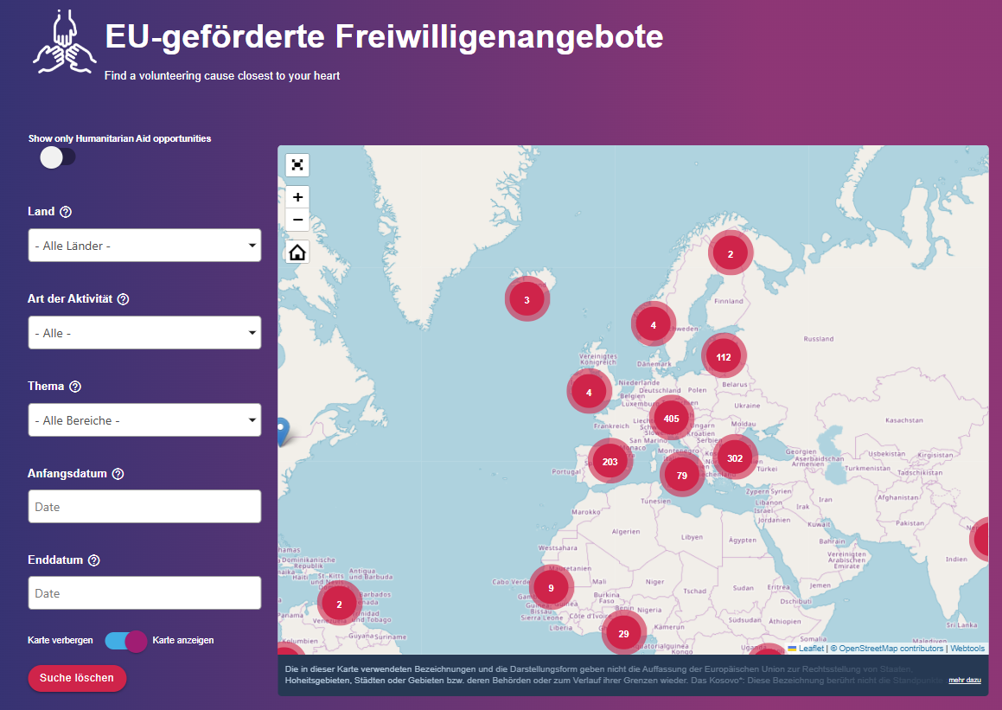
ESK: Datenbank am EYP
Europäisches Jugendportal

Slide 30
Ressource Peers:
Europeers und Pool of Young Journalists (EYP)
Peers
- European Young Journalists
- Europeers Austria
- Verein EUth

Slide 31
ERYICA
European Youth Information and Counselling Agency
- Publikationen
- Trainings/ Webinare
- Events
- Kampagnen
- Partnersuche für intern. Projekte und Kontakte
ERYICA

Slide 32
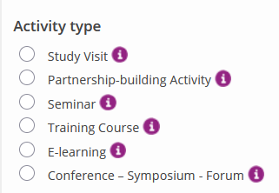
SALTO: the European Training Calendar
SALTO
Bietet auch Möglichkeiten Jugend(info)arbeiter*innen sowie junge Menschen ☺

Slide 33
Zeit für Fragen!
Danke für eure Aufmerksamkeit
☺

